Slide 1
Introdução
O que é o processamento digital
Etapas

Slide 2
Imagens
Níveis de abstração
Contínua
Discretizada
Codificada
Compressão
Utilização das técnicas no trabalho
Conjunção das técnicas de transformação do modelo e por discretização

Slide 3
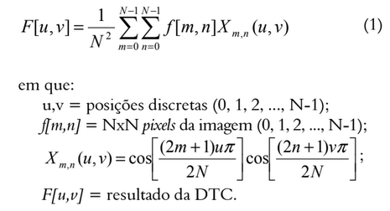
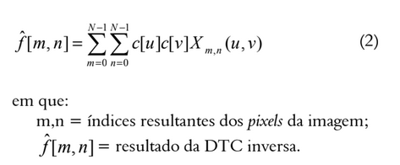
Transformadas
Transformadas discreta
Transformada discreta de cosseno
Transformada discreta inversa de cosseno
DTC
DTC inversa

Slide 4
Sistemas Multiprocessados
Conceito
Exemplos
Vantagens
Desvantagens
MPI

Slide 5
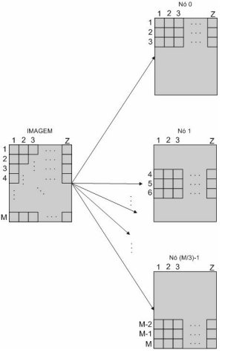
Material e Métodos
Foram utilizados 4 computadores interligados por switch, nas dependências do LLPP
Utiliza-se o método código de blocos
Método “blocos linha”
Algoritmo de expansão

Slide 6

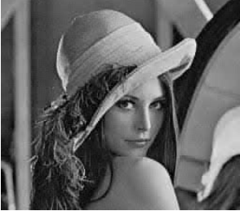
Resultados e Conclusão
Leve perda de qualidade
Processamento paralelo vantajoso em situações de processamento intenso
Paralelização não tão útil para recuperação

